Slide 1
Форум “Нейронные технологии’’
Организаторы: Холошня. В Пронин А. Варельджан Б.

Slide 2
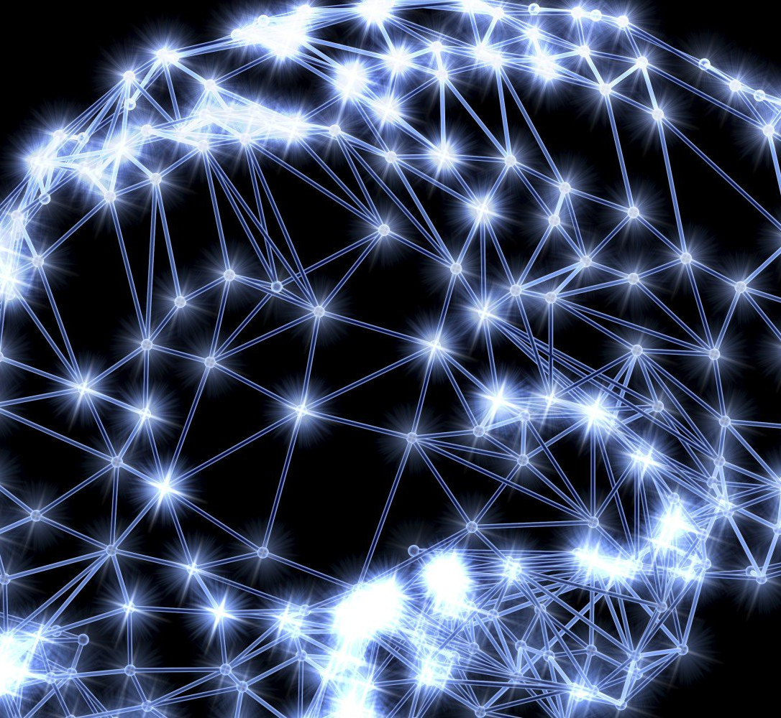
О проекте
Молодые и прогрессивные ученые соберутся здесь для того чтобы показать вам нейронные сети и провести своё время с пользой .
На выставке также будут подарки для всех пришедших.

Slide 3
Информация
Наш форум посвящён нейронным технологиям. Наша цель - информировать людей и показывать, как широк мир нейронных сетей. Мы популяризируем наше движение, чтобы нейронные технологии развивались быстрее и помогали людям в каждом аспекте повседневной жизни.

Slide 4
На форуме будут представлены следующие примеры нейронных сетей
Перцептрон Розенблатта;
Сплайн-модель Хакимова;
Многослойный перцептрон Розенблатта;
Многослойный перцептрон Румельхарта;
Сеть Джордана;
Сеть Элмана;
Сеть Хэмминга;
Сеть Ворда;
Сеть Хопфилда;
Сеть Кохонена;
Нейронный газ.

Slide 5
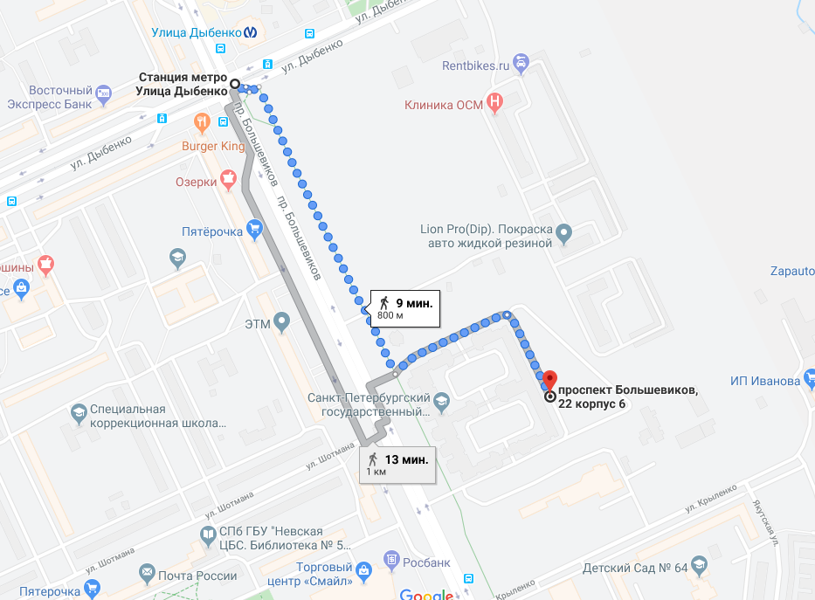
Мы находимся:
пр. Большевиков, 22, к. 1, Санкт-Петербург, 193232

Slide 6
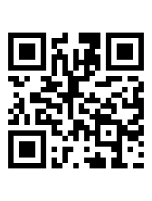
Сайт
Зарегистрироваться и узнать более подробную информацию вы можете на нашем сайте: neuraltech.github.io

Slide 7
Контакты
mail: NAsales@tesla.com.
inst: @elonmusk.
Адрес: Tesla, Inc. 3500 Deer Creek Road, Пало-Альто, CA 94304 США
Вы можете позвонить по номеру : 1-800-613-8840

